Slide 1
Evolution & arter

Slide 2
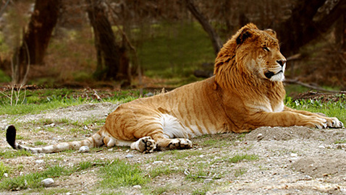
Art?
Mulåsna & liger

Slide 3
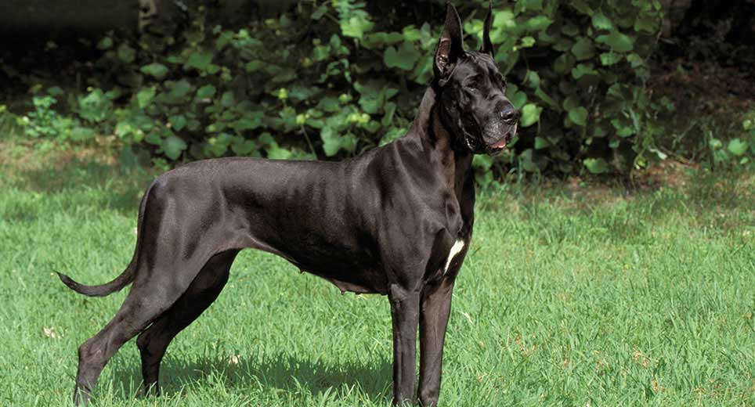
Art?
Chihuahua & Great dane

Slide 4
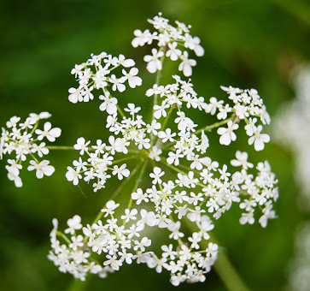
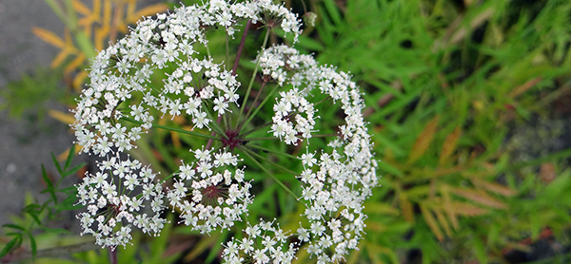
Art?
Hundkäx & sprängört

Slide 5
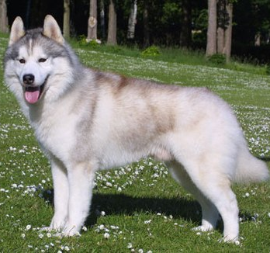
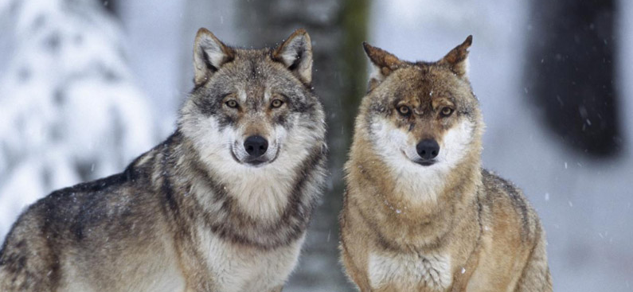
Art?
Hund och varg

Slide 6
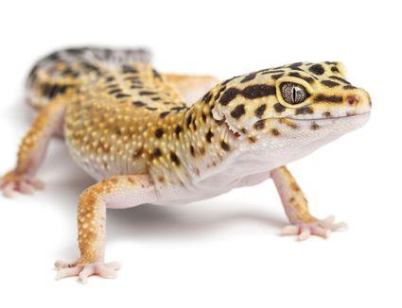
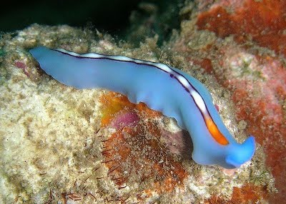
Sexuell och asexuell fortplantning

Slide 7
Parningsdans
Strålstjärtshöna

Slide 8
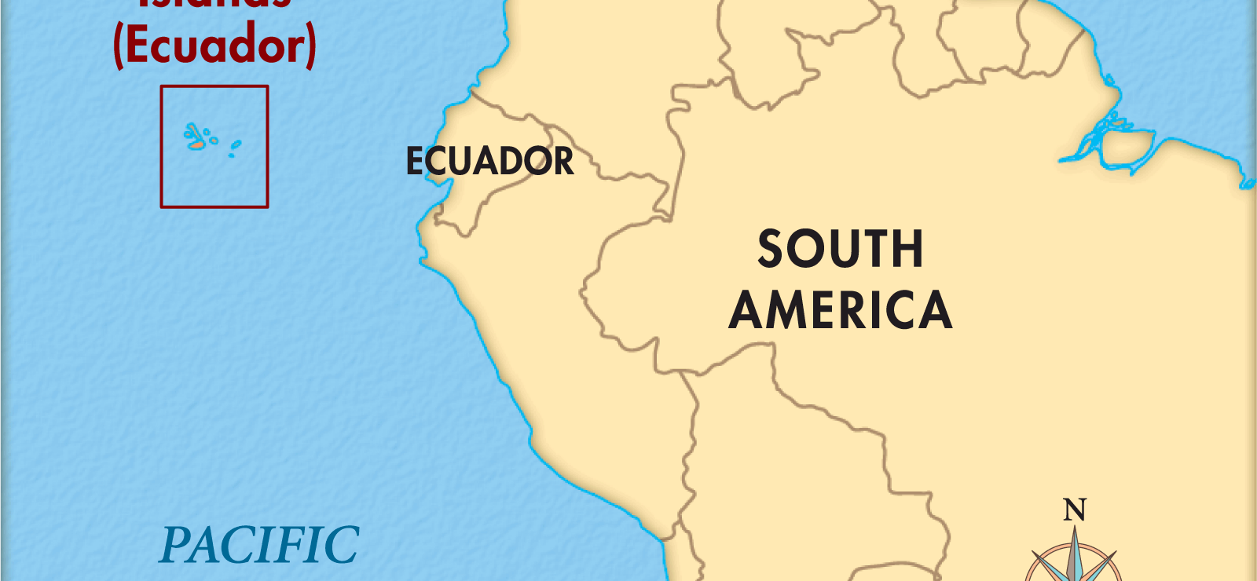
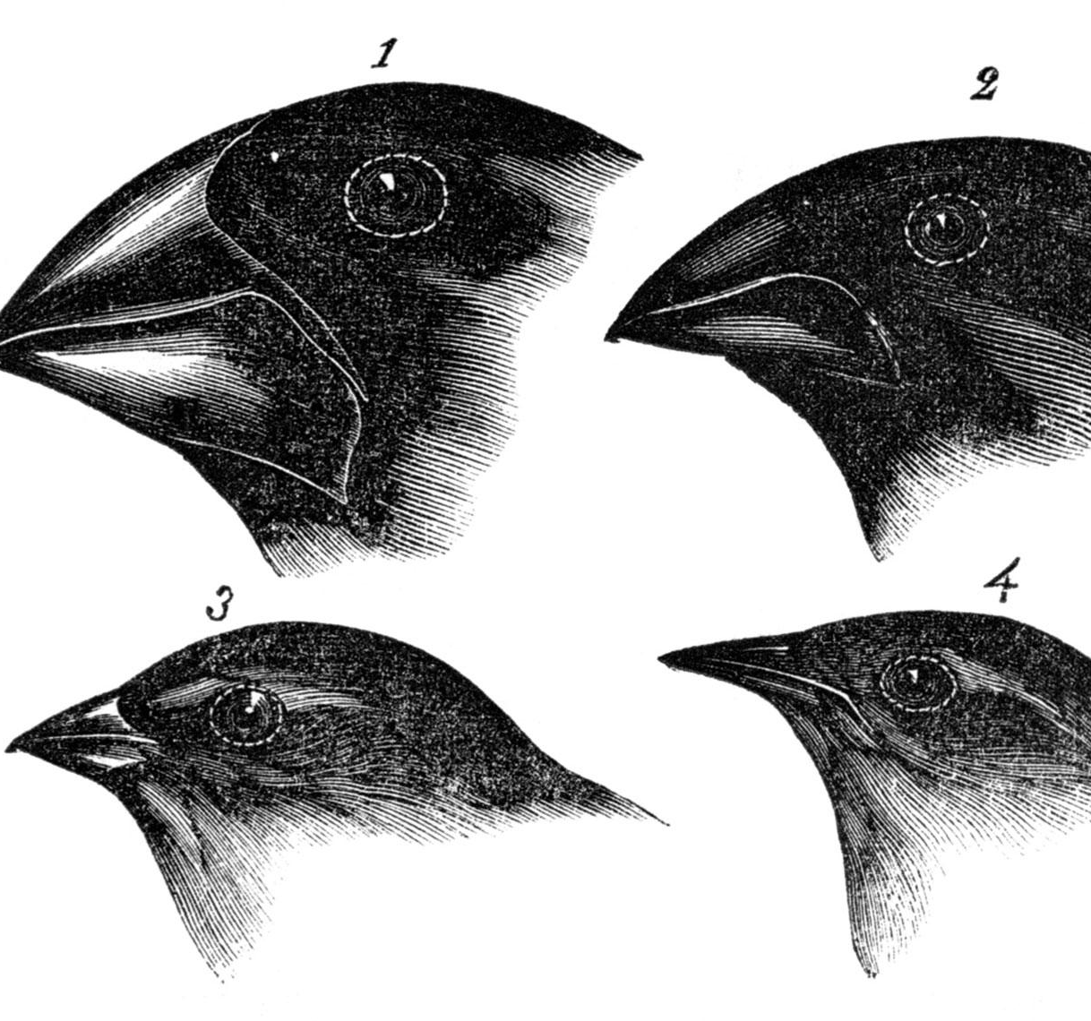
Nisch
Att vara specialiserad
Ex. Darwins finkar

Slide 9
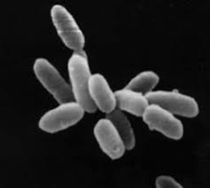
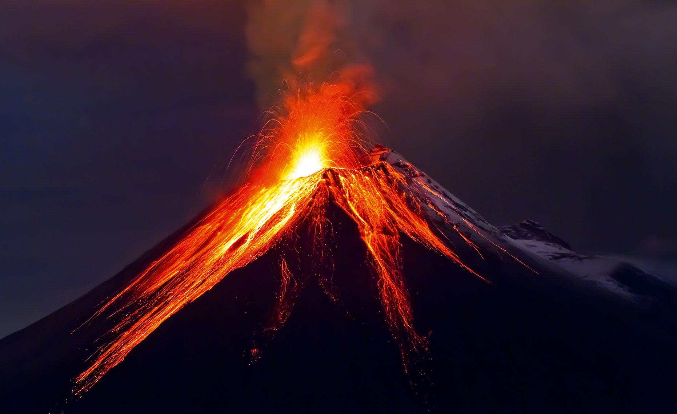
Nischad till extrema miljöer
Extremofiler ex. arkéer

Slide 10
Altruism
Att offra sig för någon annans överlevnad

